Slide 1
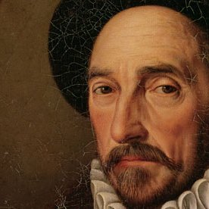
Michel de Montaigne
1533-1592
Francia
epoca delle guerre di religione

Slide 2
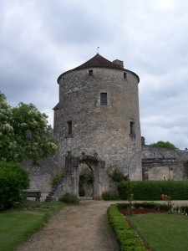
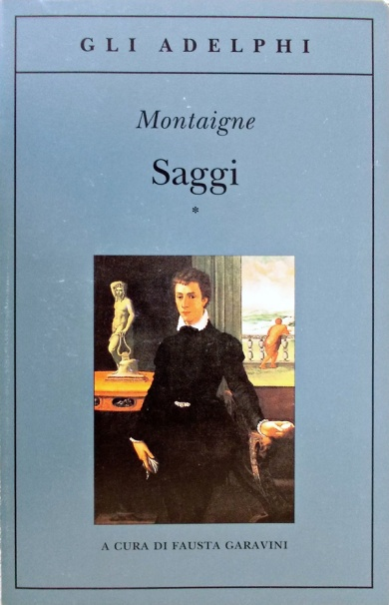
Famiglia di Bordeaux nobilitata da un paio di generazioni (qui a fianco la torre del suo castello).
Grande passione per i libri: dopo 13 anni come consigliere al Parlamento di Bordeaux, si ritira qui, nella sua biblioteca, con l’intenzione di dedicarsi comple-tamente alla lettura e alla scrittura.
Scrive un’opera a carattere autobiografico: i “Saggi”.

Slide 3
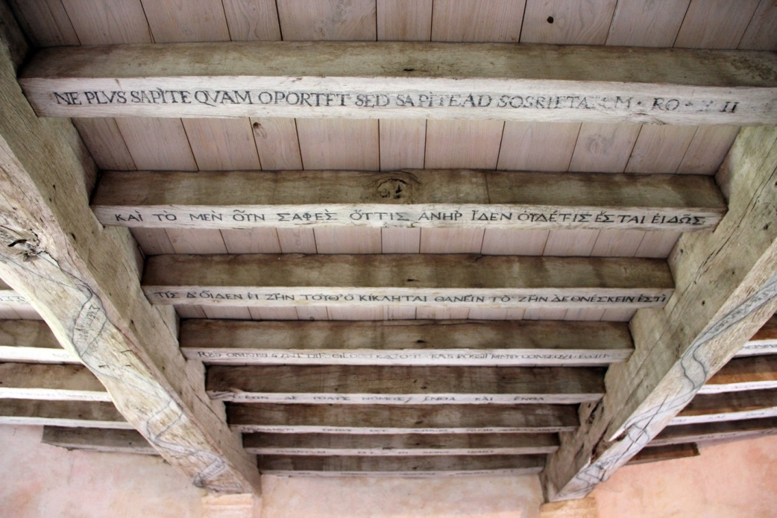
57 brevi sentenze incise nelle travi di legno
Tutto è troppo complicato perché gli uomini possano comprendere (Ecclesiaste)
Non vi è nulla di certo fuorché l’incertezza, nulla di più disgraziato e orgoglioso dell’uomo (Plinio)
Tutte queste cose, con il cielo e la terra e il mare, non sono nulla a paragone della somma totale di tutte le somme (Lucrezio)
Non comprendo (Sesto Empirico)
Dio non vuole che altri sappia al di fuori di lui (Erodoto)
La vita più dolce è non pensare a niente (Sofocle)

Slide 4

L’uomo
E’ un essere privo di certezze
Siamo deboli, ondeggiamo continuamente tra opinioni diverse.
siamo volubili, cambiamo continuamente idea
Ciò che pensiamo dipende dalle circostanze: le circostanze ci governano
“Noi non andiamo; siamo trasportati, come le cose che galleggiano”

Slide 5

Noi siamo come fatti di tanti “pezzetti” tra loro staccati, che non riescono a incastrarsi perfettamente in una figura dotata di senso unitario.
  Siamo contraddittori, ci contraddiciamo
    nel tempo
    in un momento determinato
Siamo divenire, un processo,
più che essere? (Eraclito)
“Forse che mi contraddico? / Benissimo, allora vuol dire che mi contraddico, / (Sono vasto, contengo moltitudini).” (Walt Whitman)

Slide 6
Il caso ci domina, ci forma
Se fossi nato altrove?
Se fossi nato in un altro tempo?
Se i miei genitori mi avessero trasmesso una cultura e dei valori diversi?
Se avessi conosciuto altre persone?
Se mi ammalassi?
Ecc. ecc.
… sarei uguale a come sono ora, penserei le stesse cose?

Slide 7
Cosa è l’Uomo?
Non si può parlare di Uomo in generale, dare un modello ideale di Uomo.
Montaigne allora prende UN uomo, se stesso, e lo racconta: “Gli altri formano l’uomo, io lo descrivo”
SAGGI → da “saggiare”, cioè “provare, testare, assaggiare, sperimentare”
I 107 saggi
descrivono minuziosamente la vita e i pensieri di Montaigne, per questo…
affrontano gli argomenti più disparati: dall’amicizia, all’uso di vestirsi, dalla crudeltà ai cannibali, dall’amore alle carrozze, e così via!
Tutto è analizzato, dalle cose più alte a quelle più basse, perché tutto fa parte della vita dell’uomo

Slide 8
Scrive 107 saggi
Descrivono minuziosamente la vita e i pensieri di Montaigne, per questo…
Affrontano gli argomenti più disparati.
Alcuni titoli: Della tristezza, I nostri sentimenti vanno oltre noi stessi, Dell’’ozio, Dei bugiardi, Dei pronostici, Della punizione e della codardia, Filosofiare è imparare a morire, Della forza dell’immaginazione, Dell’uso di vestirsi, Della solitudine, Come piangiamo e ridiamo della stessa cosa, Dei nomi, Dei destrieri, Degli odori, Delle onorificenze, Dei cannibali, Dei pollici, Delle carrozze, Del mentire
Tutto è analizzato, dalle cose più alte a quelle più basse, perché tutto fa parte della vita dell’uomo.
Ogni cosa va valutata → metodo: scetticismo

Slide 9
“
Gli altri formano l’uomo; io lo racconto e ne rappresento uno in particolare assai mal fatto, e il quale, se avessi da modellare nuovamente, farei invero diverso da quel che è. Oramai, è fatto. Ora, le linee del mio ritratto non si disperdono, benché cambino e si diversifichino. Il mondo non è che un movimento continuo. Ogni cosa vi si muove senza tregua: la terra, le rocce del Caucaso, le piramidi d’Egitto, e del movimento pubblico e del proprio. La stessa costanza altro non è che un movimento più languido. Non posso assicurare il mio oggetto. Se ne va fosco e barcollante, di una ebbrezza naturale. Lo colgo in questo punto, come si presenta, nell'istante in cui me ne interesso. Non dipingo l’essere. Dipingo il passaggio […]. È un controllo di diversi e mutevoli avvenimenti cangianti e d'immaginazioni irrisolte e, quando capita, contrarie; […]. Tant’è che mi contraddico talvolta, ma la verità […] non la contraddico affatto. Se la mia anima potesse essere ferma, non mi saggerei, mi risolverei; è sempre in formazione e in prova
”

Slide 10
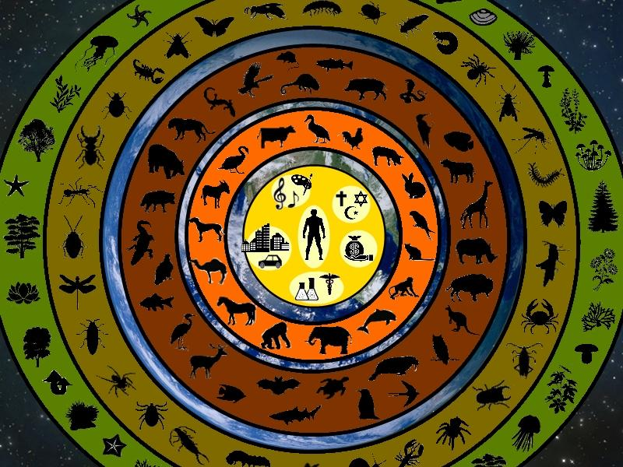
Critica all’antropocentrismo
Come può l’uomo essere al centro della creazione?
Superiore
Fine e scopo
E’ limitato
Fragile
Pieno di difetti

Slide 11
Critica all’antropocentrismo
E’ superiore agli altri animali?
Non si fanno sopraffare dalle passioni
Seguono l’istinto, sanno sempre come comportarsi
E’ così positiva la nostra RAGIONE?

Slide 12
“[…] noi abbiamo, per parte nostra, l’incostanza, l’irresolutezza, il dolore, la superstizione, la preoccupazione per le cose future, per l’aldilà, l’ambizione, l’avarizia, la gelosia, l’invidia, i desideri sregolati, forsennati e indomabili, la guerra, la menzogna, la slealtà, la calunnia e la curiosità. Certo, abbiamo davvero strapagato quella bella ragione di cui ci gloriamo, e quella capacità di giudicare e di conoscere, se l’abbiamo acquistata al prezzo di questo numero infinito di passioni delle quali siamo continuamente preda”

Slide 13
“La nostra vita è parte nella follia, parte nella saggezza. Chi ne scrive solo con rispetto e moderazione, ne lascia indietro più della metà”

Slide 14
Fragili
Limitati
Preda delle passioni
Contraddittori
Ci riteniamo superiori a tutte le altre creature
eppure
Ci figuriamo tra le stelle, simili a Dio
Ci lodiamo da soli per le nostre straordinarie qualità

Slide 15
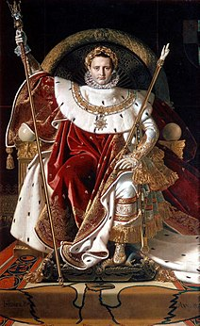
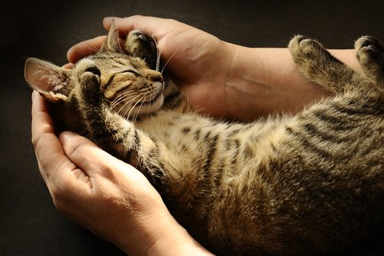
Non ci sono differenze di valore assoluto
Tra uomini e animali
“Quando mi diverto con la mia gatta, chi sa se essa non faccia di me il proprio passatempo più di quanto faccia io con lei?”
Tra uomo e uomo
D’altra parte, scriveva, “anche sul trono più alto del mondo, si sta seduti sul proprio culo”

Slide 16
“È possibile immaginare qualcosa di tanto ridicolo quanto il fatto che questa miserabile e meschina creatura, che non è neppure padrona di se stessa ed è esposta all'ingiuria di tutte le cose, si dica padrona e signora dell’universo, di cui non è in suo potere conoscere la minima parte, tanto meno comandarla? E quel privilegio che si attribuisce, di essere cioè il solo in questa gran fabbrica ad avere la facoltà di riconoscerne la bellezza delle parti, il solo a poter render grazie all'architetto e a tener conto del bilancio del mondo, chi gli ha conferito questo privilegio? [...] La presunzione è la nostra malattia naturale e originaria. La più calamitosa e fragile di tutte le creature è l'uomo, e al tempo stesso la più orgogliosa. Essa si vede e si sente collocata qui, in mezzo al fango e allo sterco del mondo, attaccata e inchiodata alla peggiore, alla più morta e putrida parte dell’universo, all'ultimo piano della casa e al più lontano dalla volta celeste, insieme agli animali della peggiore delle tre condizioni [ossia l’aerea, l’acquatica e la terrestre]; e con l’immaginazione va ponendosi al di sopra del cerchio della luna, e mettendosi il cielo sotto i piedi.

Slide 17
È per la vanità di questa stessa immaginazione che egli si eguaglia a Dio, che si attribuisce le prerogative divine, che trasceglie e separa se stesso dalla folla delle altre creature, fa le parti agli animali suoi fratelli e compagni, e distribuisce loro quella porzione di facoltà e di forze che gli piace. Come può egli conoscere, con la forza della sua intelligenza, i moti interni e segreti degli animali? Da quale confronto tra essi e noi deduce quella bestialità che attribuisce loro? Quando mi trastullo con la mia gatta, chi sa che essa non faccia di me il proprio passatempo più di quanto io faccia con lei? [...] Di fatto, perché un papero non potrebbe dire così: “Tutte le parti dell'universo mi riguardano; la terra mi serve a camminare, il sole a darmi luce, le stelle a ispirarmi i loro influssi; ho tale il vantaggio dai venti, il tal altro dalle acque; non c'è cosa che questa volta celeste guardi con altrettanto favore quanto me; sono il beniamino della natura; non è forse l’uomo che mi nutre, mi alloggia, mi serve? È per me che egli fa seminare e macinare; se mi mangia, così fa l’uomo anche col suo compagno, e così faccio io con i vermi che uccidono e mangiano lui”

Slide 18
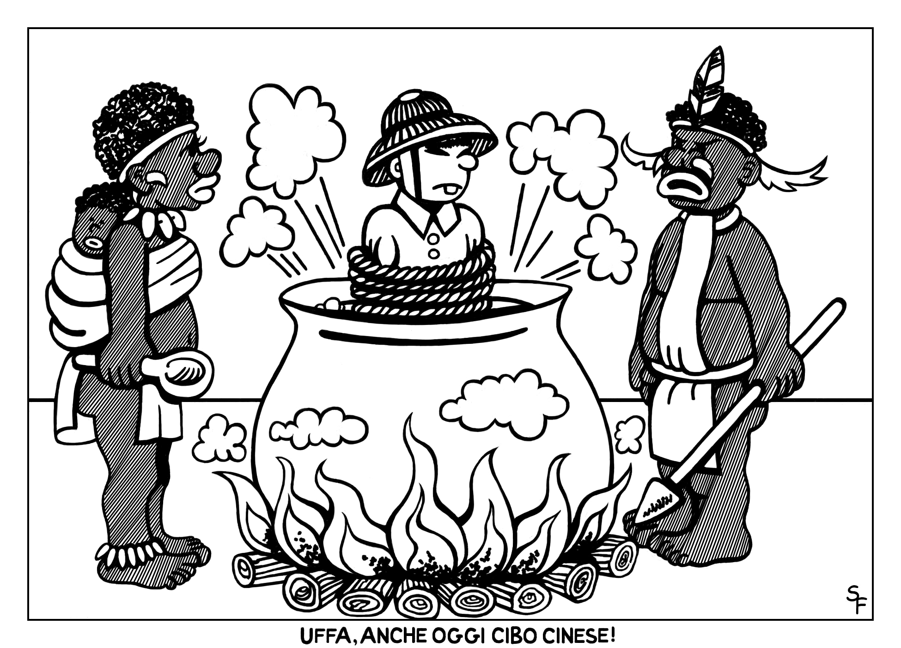
Tanti uomini diversi
Scoperta di un nuovo continente, nuove culture…
Come possiamo giudicare la validità di un comportamento se l’unico criterio che sappiamo applicare è rappresentato dal nostro costume e dalle nostre tradizioni?
Sono frutto della storia
Abitudini apprese
Certi e veri… solo perché vi siamo immersi (diventano così naturali e ragionevoli)
La ragione non ci può indicare una via: tutto varia col tempo e con le circostanze
VALORI MORALI

Slide 19
“Ora mi sembra, per tornare al mio discorso, che in quel popolo non vi sia nulla di barbaro e di selvaggio, a quanto me ne hanno riferito, se non che ognuno chiama barbarie quello che non è nei suoi usi; sembra infatti che noi non abbiamo altro punto di riferimento per la verità e la ragione che l'esempio e l’idea delle opinioni e degli usi del paese in cui siamo. Ivi è sempre la perfetta religione, il perfetto governo, l’uso perfetto e compiuto di ogni cosa. Essi sono selvaggi allo stesso modo in cui noi chiamiamo selvatici i frutti che la natura ha prodotto da sé nel suo naturale sviluppo: laddove, in verità, sono quelli che col nostro artificio abbiamo alterati e distorti dall'ordine generale che dovremmo piuttosto chiamare selvatici. [Montaigne poi racconta di un popolo “selvaggio” che usava mangiare i propri nemici] Non mi rammarico che noi rileviamo il barbarico orrore che c'è in tale modo di fare, ma piuttosto del fatto che, pur giudicando le loro colpe, siamo tanto ciechi riguardo alle nostre. Penso che ci sia più barbarie nel mangiare un uomo vivo che nel mangiarlo morto, nel lacerare con supplizi e martiri un corpo ancora sensibile, farlo arrostire a poco a poco, farlo mordere e dilaniare dai cani e dai porci (come abbiamo non solo letto, ma visto recentemente, non fra antichi nemici, ma fra vicini e concittadini e, quel che è peggio, sotto il pretesto della pietà religiosa), che nell'arrostirlo e mangiarlo dopo che è morto”.

